Slide 1
Разработка серверной части

Slide 2
Цели:
Понять, как обрабатывать HTTP-запросы на стороне сервера.
Изучить маршрутизацию URL и работу с базами данных.
Создать простое API для обмена данными между клиентом и сервером.

Slide 3
1. Обработка входящих запросов
Что такое HTTP-запрос и как его обработать.
Пакет net/http и его использование.
Создание простого веб-сервера, обработка GET и POST запросов.

Slide 4
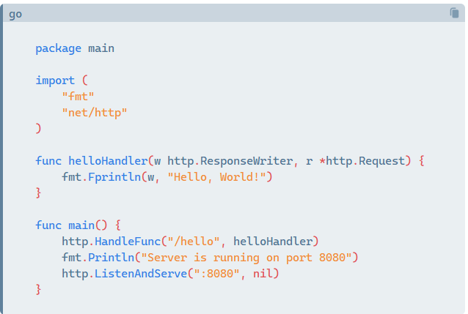
Пример:

Slide 5
2. Маршрутизация и обработка URL
Принципы маршрутизации запросов.
Использование http.HandleFunc() и сторонних маршрутизаторов (например, `gorilla/mux`).

Slide 6
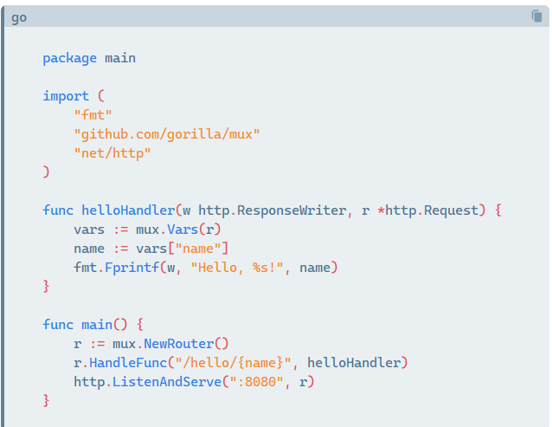
Пример:

Slide 7
3. Работа с базами данных
Использование пакета database/sql для работы с реляционными базами данных (например, MySQL, PostgreSQL).
Библиотека mongo-go-driver для работы с MongoDB.

Slide 8
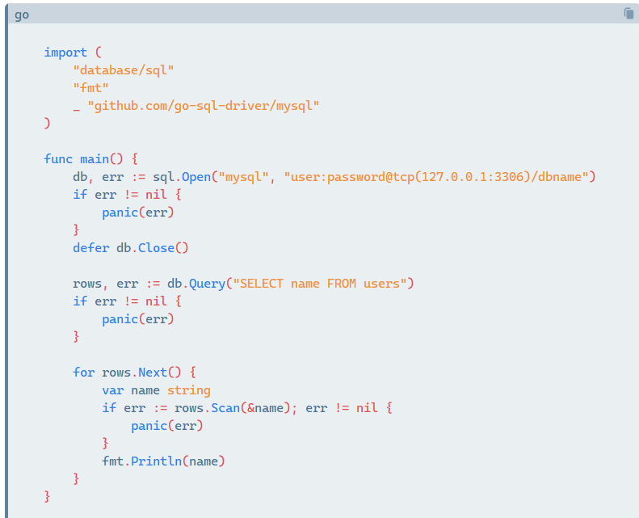
Пример с SQL:

Slide 9
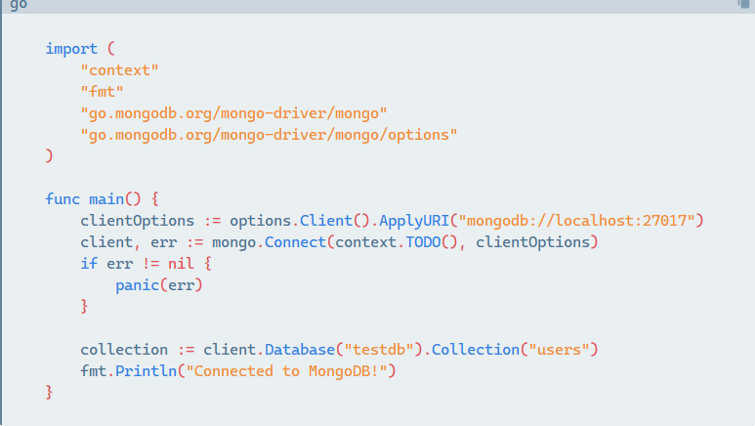
Пример с MongoDB:

Slide 10
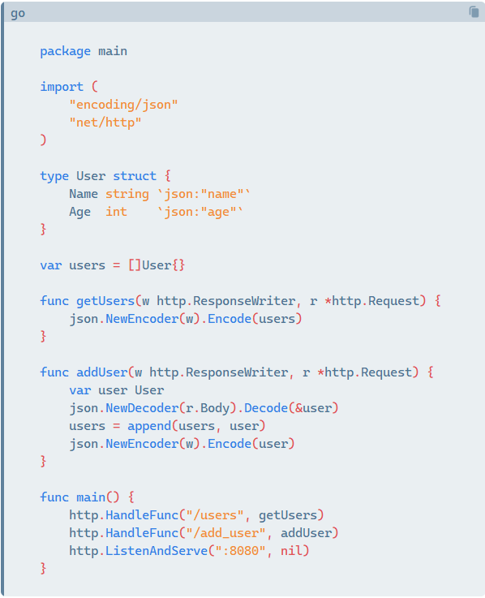
4. Примеры создания API
Реализация простого RESTful API с методами GET, POST, PUT, DELETE.

Slide 11
Разработка клиентской части

Slide 12
Цели:
Понять, как создать HTTP-клиент для отправки запросов и обработки ответов.
Научиться работать с форматами данных, такими как JSON.
Разобраться в управлении сессиями и куки.

Slide 13
1. Создание HTTP-клиента
Использование встроенного пакета net/http для отправки GET и POST запросов.
Обработка ответов сервера.

Slide 14
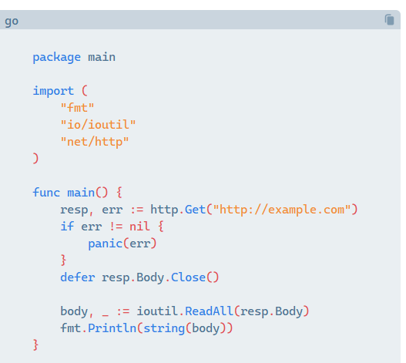
Пример:

Slide 15
2. Отправка запросов и получение ответов
Использование методов GET, POST, PUT, DELETE для взаимодействия с сервером.
Формирование запросов с параметрами и заголовками.

Slide 16
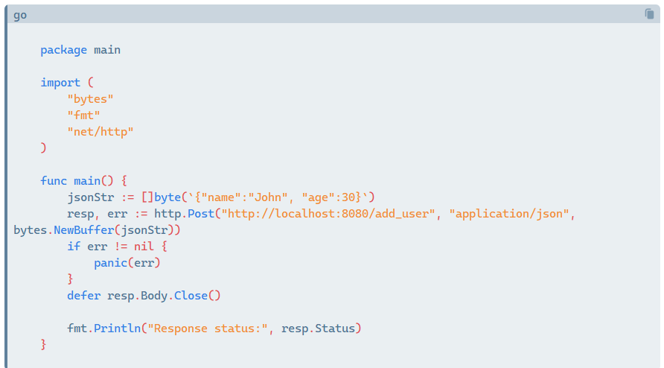
Пример отправки POST-запроса:

Slide 17
3. Обработка JSON-данных
Использование пакета encoding/json для сериализации и десериализации JSON.
Пример работы с JSON-ответами от сервера.

Slide 18
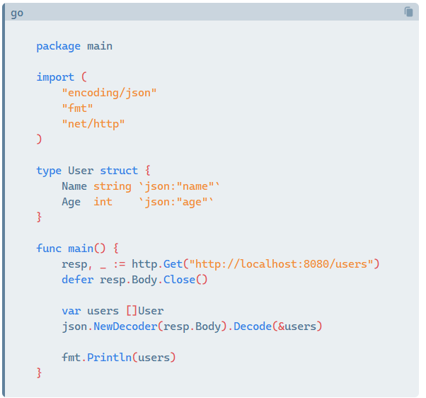
Пример:

Slide 19
4. Управление сессиями и куки
Как использовать HTTP-заголовки для работы с куки.
Пример передачи сессионных данных через куки.

Slide 20
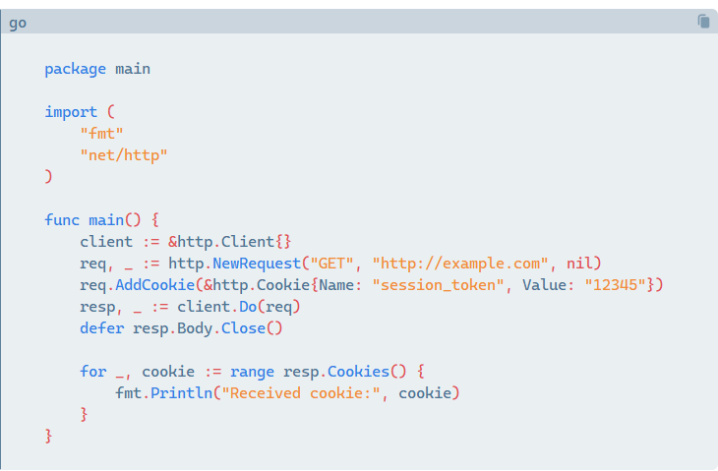
Пример работы с куки:

Slide 21
Конкурентное программирование в Go

Slide 22
Цели:
Изучить основные инструменты Go для работы с параллельностью и конкурентностью.
Понять, как использовать горутины и каналы для обработки запросов и данных.

Slide 23
1. Основы горутин и каналов
Что такое горутины и как они работают.
Пример создания и запуска нескольких горутин.

Slide 24
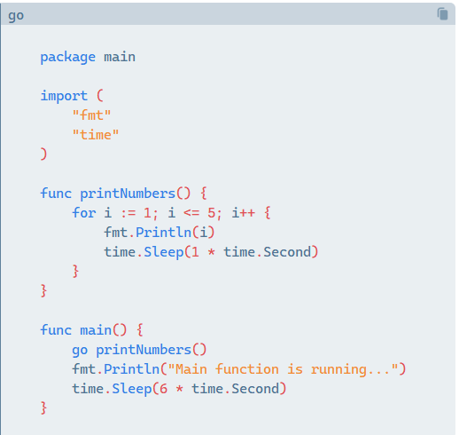
Пример:

Slide 25
2. Синхронизация горутин
Использование каналов для обмена данными между горутинами.
Синхронизация потоков с помощью sync.WaitGroup.

Slide 26
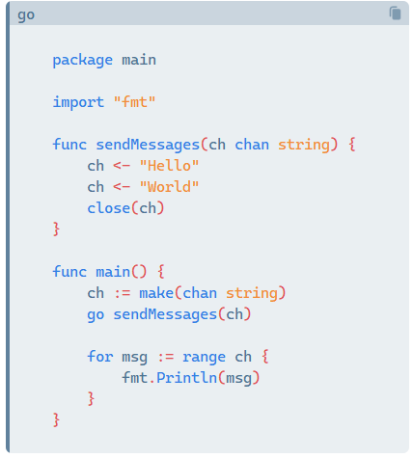
Пример с каналами:

Slide 27
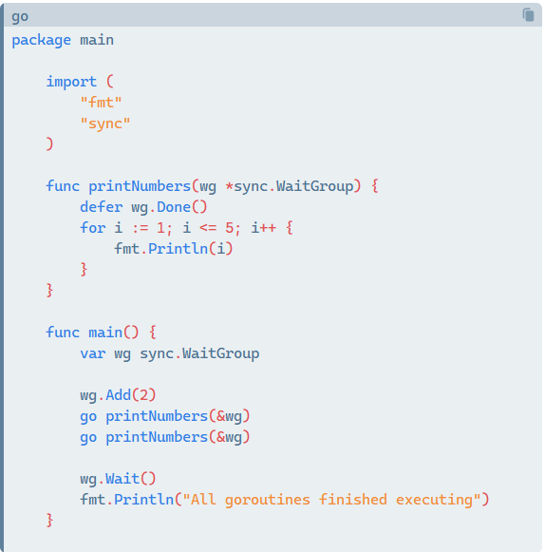
Пример с `sync.WaitGroup`:

Slide 28
3. Примеры использования в клиент-серверном приложении
Использование горутин и каналов для обработки нескольких клиентских запросов одновременно.
Асинхронная обработка данных на сервере, параллельная работа с базой данных.

Slide 29
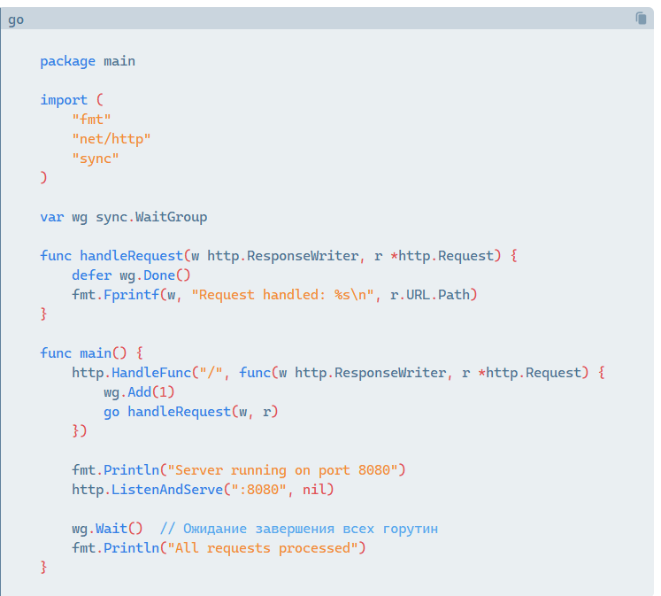
Пример параллельной обработки клиентских запросов:

Slide 30
Спасибо за внимание!

